Slide 1
과목_학년학기_단원 | suh_p_0401_05
차시명 | 02 막대그래프를 알아볼까요
파일명 | suh_p_0401_05_0002
검토 | 담당
수학팀 | 김윤희
문서 HISTORY
번호 | 버전 | 문서 작성일 | 내용 비고 | 작성자 (내선번호) | 검토자
1 | V 1.0 | 2022.02.18 | 문서 발생 | 김예인
2 | V 1.0 | 2022.02.22 | 1차 검수 |  | 김윤희
3 | V 2.0 | 2022.02.28 | 2차 검수 |  | 김예림
4 | V 3.0 | 2022.03.02 | 문서 수정 | 김윤희
5
6
7
8
9
10
11
5단원 공통 사항
표 안 텍스트는 40px
막대그래프 텍스트는 개발물 안에서 따로 작성. 40px가 기준. 공간상 안 들어가는 경우는 38px, 35px까지는 조정 가능. 그 이하는 너무 글씨가 작게보여서 안됩니다. 글씨가 그래프를 살짝 벗어나는 것은 괜찮습니다.

Slide 2
학습 단계 | 자료명 |  | 프레임 수 | 교과서 정보 | 파일명 | 자료 형태
도입 | 애니 | [도입 애니메이션] 학교 급식 | 1 | 수학 108쪽, 수학 익힘 70~71쪽 | suh_p_0401_05_0002_101_1.html | Html5(애니)
도입 | 생각 열기 | [생각 열기] 신문 기사의 내용을 한눈에 알아볼 수 있는 방법 찾기 | 1 | 수학 108쪽, 수학 익힘 70~71쪽 | suh_p_0401_05_0002_102_1.html | Html5
도입 | 학습 목표 | 이번 시간에 배울 내용 | 1 |  | suh_p_0401_05_0002_103_1.html | Html5
전개 | 다지기 1 | [다지기 1] 신문 기사의 내용을 나타낸 표와 그래프 알아보기 | 1 | 수학 108~109쪽, 수학 익힘 70~71쪽 | suh_p_0401_05_0002_201_1.html | Html5
전개 | 개념 확인 | [개념 확인] 막대그래프 알아보기 | 1 | 수학 109쪽, 수학 익힘 70~71쪽 | suh_p_0401_05_0002_201_2.html | Html5
전개 | 다지기 2 | [다지기 2] 다른 방법으로 나타낸 그래프의 특징 알아보기 | 1 | 수학 109쪽, 수학 익힘 70~71쪽 | suh_p_0401_05_0002_202_1.html | Html5
전개 | 키우기 | [키우기] 막대그래프로 나타냈을 때 좋은 점 찾아보기 | 1 | 수학 109쪽, 수학 익힘 70~71쪽 | suh_p_0401_05_0002_203_1.html | Html5
정리 | 핵심 정리 | 핵심 정리 | 1 |  | suh_p_0401_05_0002_301_1.html | Html5
정리 | 차시 예고 | 다음 시간에 배울 내용 | 1 |  | suh_p_0401_05_0002_302_1.html | Html5
평가 | 확인 문제 | 확인 문제 | 1 |  | suh_p_0401_05_0002_401_1.html | Html5
총 프레임 수 |  |  | 10

Slide 3
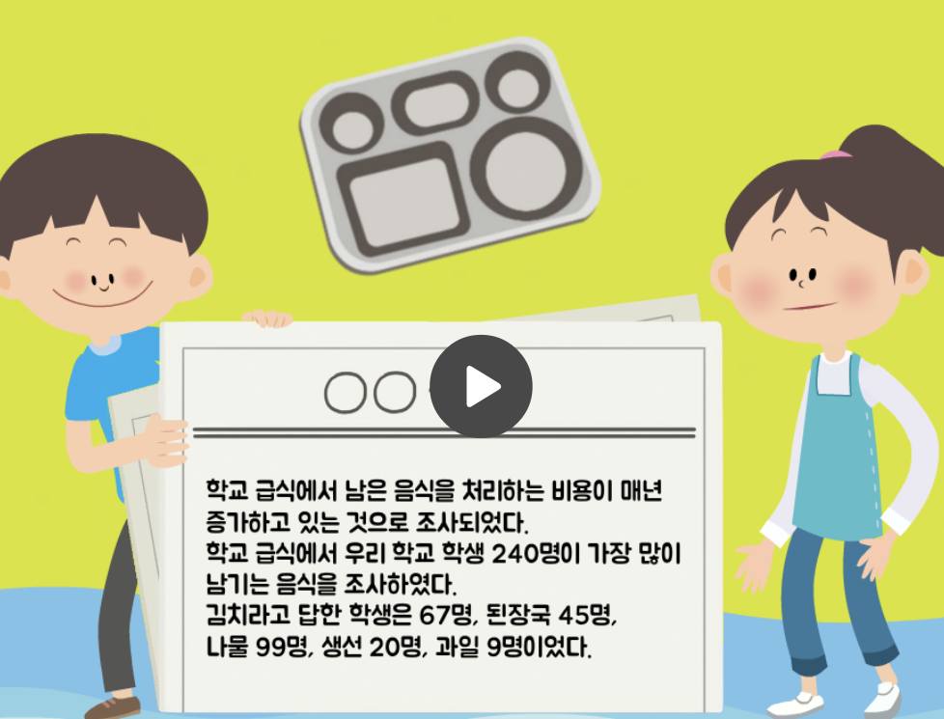

4-1
5. 막대그래프
suh_p_0401_05_0002_101_1
02 막대그래프를 알아볼까요
Θ Description & Function
[애니 DVD 개발물]
수학(박) 4-1 지도서\app\resource\contents\lesson05\ops\lesson05\video
[애니 게이트 참고 화면]
학교 급식
애니 파일명 | mm_41_5_01_02_01_ani.mp4

Slide 4
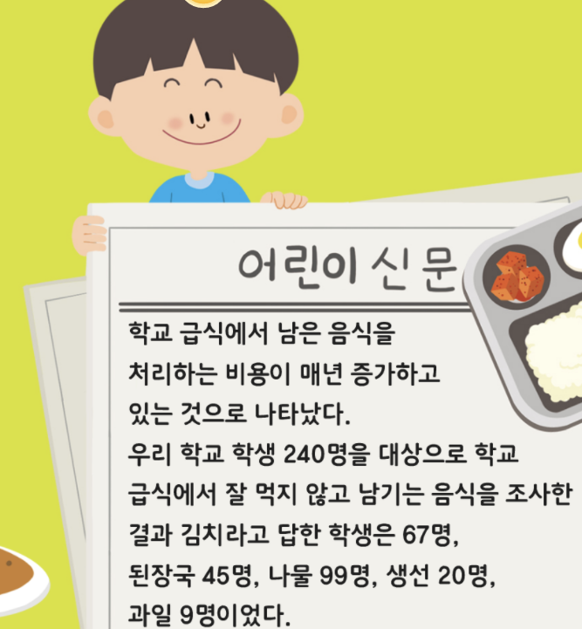



4-1
5. 막대그래프
suh_p_0401_05_0002_102_1
02 막대그래프를 알아볼까요
Θ Description & Function
다음 그림의 상황에 대하여 이야기해 봅시다.
탭 이벤트
확대 버튼 및 풀 팝업창(다음 슬라이드) 그림을 벗어나도 괜찮으니 텍스트 35px
답 칸 클릭하면 답 나타남. 정답 확인 버튼은 정답 가리기로 토글 됨.
#1
물음 1
물음 2
물음 3
물음 4
신문 기사에 있는 내용은 무엇인가요?
학교 급식에서 학생들이 많이 남기는 음식별 학생 수를 조사한 것입니다.
학교 급식에서 남은 음식을 처리하는 비용이 매년 증가하고 있는 것으로 나타났다.
우리 학교 학생 240명을 대상으로 학교 급식에서 잘 먹지 않고 남기는 음식을 조사한 결과 김치라고 답한 학생은 67명, 된장국 45명, 나물 99명, 생선 20명, 과일 9명이었다.
#2
#3
삽화 파일명 | SA41501.psd 수학 4-1_이미지원본\교과서\106123초수학교과서4-1-5\Links

Slide 5

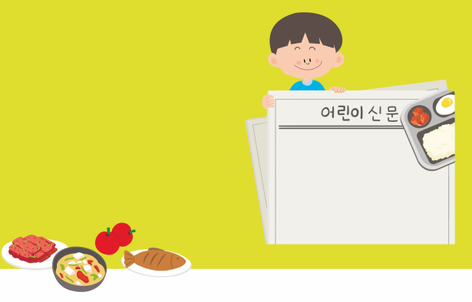
4-1
5. 막대그래프
suh_p_0401_05_0002_102_1
02 막대그래프를 알아볼까요
Θ Description & Function
< 확대 버튼 클릭 시 나타나는 화면>
그림 속 텍스트는 삭제하고 다시 써 주세요. 그림을 벗어나도 괜찮으니 40px로 해주세요.
#1
학교 급식에서 남은 음식을 처리하는 비용이 매년 증가하고 있는 것으로 나타났다.
우리 학교 학생 240명을 대상으로 학교 급식에서 잘 먹지 않고 남기는 음식을 조사한 결과 김치라고 답한 학생은 67명, 된장국 45명, 나물 99명, 생선 20명, 과일 9명이었다.
삽화 파일명 | SA41501.psd 수학 4-1_이미지원본\교과서\106123초수학교과서4-1-5\Links

Slide 6
4-1
5. 막대그래프
suh_p_0401_05_0002_102_1
02 막대그래프를 알아볼까요
Θ Description & Function
다음 그림의 상황에 대하여 이야기해 봅시다.
답 칸 클릭하면 답 나타남. 정답 확인 버튼은 정답 가리기로 토글 됨.
물음 1
물음 2
물음 3
물음 4
신문 기사를 보고 남기는 음식의 학생 수를 서로 비교하기 쉬운가요?
기사로는 비교하기가 쉽지 않습니다.
학교 급식에서 남은 음식을 처리하는 비용이 매년 증가하고 있는 것으로 나타났다.
우리 학교 학생 240명을 대상으로 학교 급식에서 잘 먹지 않고 남기는 음식을 조사한 결과 김치라고 답한 학생은 67명, 된장국 45명, 나물 99명, 생선 20명, 과일 9명이었다.
#1

Slide 7
4-1
5. 막대그래프
suh_p_0401_05_0002_102_1
02 막대그래프를 알아볼까요
Θ Description & Function
다음 그림의 상황에 대하여 이야기해 봅시다.
답 칸 클릭하면 답 나타남. 정답 확인 버튼은 정답 가리기로 토글 됨.
물음 1
물음 2
물음 3
물음 4
기사의 내용을 한눈에 알아볼 수 있나요?
한눈에 알아보기 힘듭니다.
학교 급식에서 남은 음식을 처리하는 비용이 매년 증가하고 있는 것으로 나타났다.
우리 학교 학생 240명을 대상으로 학교 급식에서 잘 먹지 않고 남기는 음식을 조사한 결과 김치라고 답한 학생은 67명, 된장국 45명, 나물 99명, 생선 20명, 과일 9명이었다.
#1

Slide 8
4-1
5. 막대그래프
suh_p_0401_05_0002_102_1
02 막대그래프를 알아볼까요
Θ Description & Function
다음 그림의 상황에 대하여 이야기해 봅시다.
답 칸 클릭하면 답 나타남. 정답 확인 버튼은 정답 가리기로 토글 됨.
물음 1
물음 2
물음 3
물음 4
신문 기사의 내용을 한눈에 알아볼 수 있게 정리하는 방법은 무엇이 있을까요?
표나 그래프로 나타냅니다.
학교 급식에서 남은 음식을 처리하는 비용이 매년 증가하고 있는 것으로 나타났다.
우리 학교 학생 240명을 대상으로 학교 급식에서 잘 먹지 않고 남기는 음식을 조사한 결과 김치라고 답한 학생은 67명, 된장국 45명, 나물 99명, 생선 20명, 과일 9명이었다.
#1

Slide 9
4-1
5. 막대그래프
suh_p_0401_05_0002_103_1
02 막대그래프를 알아볼까요
Θ Description & Function
#1
[이번 시간에 배울 내용]
1
이번 시간에는 무엇을 배울까요?
표의 내용을 막대그래프로 나타낸 것을 보고 막대그래프의 특징을 알 수 있습니다.
다른 방법으로 나타낸 막대그래프의 특징을 알 수 있습니다.

Slide 10
4-1
5. 막대그래프
suh_p_0401_05_0002_201_1
02 막대그래프를 알아볼까요
Θ Description & Function
신문 기사의 내용을 나타낸 표와 그래프를 살펴봅시다.
탭 이벤트
답 칸 클릭하면 답 나타남. 정답 확인 버튼 클릭하면 전체 답 공개. 정답 확인 버튼은 정답 가리기로 토글 됨.
#1
물음 1
물음 2
물음 3
물음 4
표에서 알 수 있는 것은 무엇인가요?
남기는 음식의 종류별 학생 수
음식 | 김치 | 된장국 | 나물 | 생선 | 과일 | 합계
학생 수(명) | 67 | 45 | 99 | 20 | 9 | 240
남기는 음식별 학생 수를 알 수 있습니다.
조사한 학생 수가 모두 몇 명인지 알 수 있습니다.
#2

Slide 11
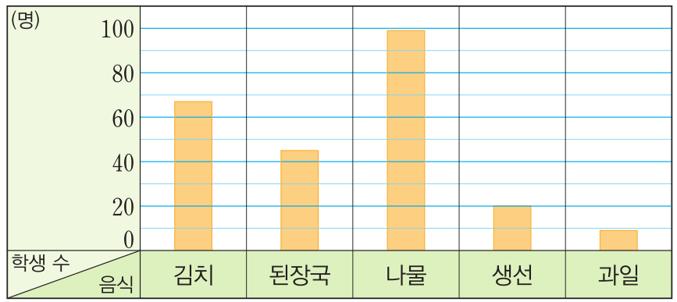
4-1
5. 막대그래프
suh_p_0401_05_0002_201_1
02 막대그래프를 알아볼까요
Θ Description & Function
신문 기사의 내용을 나타낸 표와 그래프를 살펴봅시다.
그림 위 텍스트는 새로 얹어 주세요. 가능하다면 40px, 공간이 안 된다면 35px로 해주세요.
답 칸 클릭하면 답 공개. 정답 확인 버튼은 정답 가리기로 토글 됨.
물음 1
물음 2
물음 3
물음 4
그래프의 가로와 세로는 각각 무엇을 나타내나요?
남기는 음식의 종류별 학생 수
(명)
100
#1
80
60
40
20
학생 수
0
음식
김치
된장국
나물
생선
과일
가로
음식
세로
학생 수
#2
삽화 파일명 | SC41501.ai 수학 4-1_이미지원본\교과서\106123초수학교과서4-1-5\Links

Slide 12
4-1
5. 막대그래프
suh_p_0401_05_0002_201_1
02 막대그래프를 알아볼까요
Θ Description & Function
신문 기사의 내용을 나타낸 표와 그래프를 살펴봅시다.
답 칸 클릭하면 답 공개. 정답 확인 버튼은 정답 가리기로 토글 됨.
물음 1
물음 2
물음 3
물음 4
막대의 길이는 무엇을 나타내나요?
남기는 음식의 종류별 학생 수
(명)
100
80
60
40
20
학생 수
0
음식
김치
된장국
나물
생선
과일
음식별 남기는 학생 수를 나타냅니다.
#1

Slide 13
4-1
5. 막대그래프
suh_p_0401_05_0002_201_1
02 막대그래프를 알아볼까요
Θ Description & Function
신문 기사의 내용을 나타낸 표와 그래프를 살펴봅시다.
답 칸 클릭하면 답 공개. 정답 확인 버튼은 정답 가리기로 토글 됨.
물음 3의 답박스와 가로 길이 같게 맞춰주세요.
물음 1
물음 2
물음 3
물음 4
세로 눈금 한 칸은 몇 명을 나타내나요?
남기는 음식의 종류별 학생 수
(명)
100
80
60
40
20
학생 수
0
음식
김치
된장국
나물
생선
과일
10명을 나타냅니다.
#1
#2

Slide 14

4-1
5. 막대그래프
suh_p_0401_05_0002_201_2
02 막대그래프를 알아볼까요
Θ Description & Function
신문 기사의 내용을 나타낸 표와 그래프를 살펴봅시다.
개념 정리 학습창
답 칸 클릭하면 답 나타남.
답 칸 별도 박스 사용
답 칸 내 텍스트 색상은 빨간색
#1
#2~4
조사한 자료의 수를 막대 모양으로 나타낸 그래프를
라고 합니다.
막대그래프

Slide 15

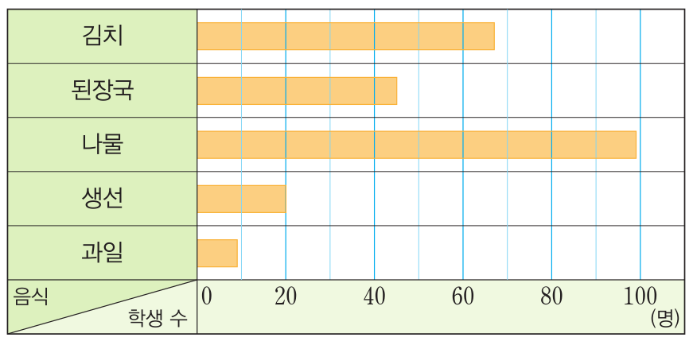
4-1
5. 막대그래프
suh_p_0401_05_0002_202_1
02 막대그래프를 알아볼까요
Θ Description & Function
가로와 세로를 바꾸어 나타낸 막대그래프를 살펴봅시다.
탭 이벤트
텍스트는 지우고 새로 얹어 주세요. 가능하다면 40px, 공간이 안 된다면 35px로 해주세요.
답 칸 클릭하면 답 공개. 정답 확인 버튼은 정답 가리기로 토글 됨.ㅁ
#1
물음 1
물음 2
의 막대그래프와 다른 점은 무엇인지 이야기해 보세요.
남기는 음식의 종류별 학생 수
김치
된장국
#2
나물
생선
과일
음식
학생 수
0
20
40
60
80
100
(명)
막대를 가로로 나타냈습니다.
#3
삽화 파일명 | SC41502.ai 수학 4-1_이미지원본\교과서\106123초수학교과서4-1-5\Links

Slide 16
4-1
5. 막대그래프
suh_p_0401_05_0002_202_1
02 막대그래프를 알아볼까요
Θ Description & Function
가로와 세로를 바꾸어 나타낸 막대그래프를 살펴봅시다.
답 칸 클릭하면 답 공개. 정답 확인 버튼은 정답 가리기로 토글 됨.
물음 1
물음 2
막대그래프의 가로와 세로는 각각 무엇을 나타내나요?
남기는 음식의 종류별 학생 수
(명)
100
80
60
40
20
학생 수
0
음식
김치
된장국
나물
생선
과일
가로
학생 수
세로
음식
#1

Slide 17

4-1
5. 막대그래프
suh_p_0401_05_0002_203_1
02 막대그래프를 알아볼까요
Θ Description & Function
조사한 자료의 수량을 표로 나타낸 것보다 막대그래프로 나타냈을 때 좋은 점은 무엇인지 이야기해 봅시다.
답 칸 누르면 정답 공개. 정답 확인 버튼 누르면 전체 한꺼번에 공개. 정답 가리기로 토글 됨.
막대그래프는 표보다 수량을 한눈에 비교하기 쉽습니다.
#1

Slide 18
4-1
5. 막대그래프
suh_p_0401_05_0002_301_1
02 막대그래프를 알아볼까요
Θ Description & Function
핵심 정리
기존 개발물 활용
https://cdata2.tsherpa.co.kr/tsherpa/MultiMedia/Flash/2020/curri/index.html?flashxmlnum=yuni4856&classa=A8-C1-41-MM-MM-04-06-02-0-0-0-0&classno=MM_41_04/suh_0401_05_0002/suh_0401_05_0002_301_1.html
[ 막대그래프]
조사한 자료의 수량을 막대 모양으로 나타낸 그래프를
라고 합니다.
막대그래프

Slide 19


4-1
5. 막대그래프
suh_p_0401_05_0002_302_1
02 막대그래프를 알아볼까요
Θ Description & Function
#1
[다음 시간에 배울 내용]
1
다음 시간에는 무엇을 배울까요?
막대그래프에서 무엇을 알 수 있을까요
110~111쪽
72~73쪽

Slide 20


4-1
5. 막대그래프
suh_p_0401_05_0002_401_1
02 막대그래프를 알아볼까요
Θ Description & Function
#1
[확인 문제] 게이트
활동지 다운로드 버튼. 다운로드 되는 파일은 (4-1-5)형성평가2_02차시.hwp
#2

Slide 21



4-1
5. 막대그래프
suh_p_0401_05_0002_401_1
02 막대그래프를 알아볼까요
Θ Description & Function
문제 1
문제 2
문제 3
문제 4
문제 5
문제 6
문제 7
문제 8
문제 9
활동지 다운로드 버튼. 다운로드 되는 파일은 (4-1-5)형성평가2_02차시.hwp(1~4번)
답 칸 클릭하면 답 나타남. 정답 확인 버튼은 정답 가리기로 토글 됨.
하단 이너탭
[
~
]
문제 1
문제 4
종호네 반 학생들이 좋아하는 과목을 조사하여 나타낸 표와 그래프입니다. 물음에 답하시오.
아래와 같은 그래프를 무엇이라고 합니까?
좋아하는 과목별 학생 수
과목 | 체육 | 음악 | 미술 | 수학 | 국어 | 합계
학생 수(명) | 9 | 3 | 6 | 5 | 2 | 25
#1
#3
#2

Slide 22
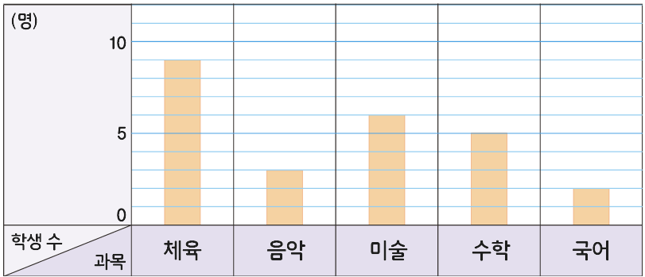

4-1
5. 막대그래프
suh_p_0401_05_0002_401_1
02 막대그래프를 알아볼까요
Θ Description & Function
문제 1
문제 2
문제 3
문제 4
문제 5
문제 6
문제 7
문제 8
문제 9
활동지 다운로드 버튼. 다운로드 되는 파일은 (4-1-5)형성평가2_02차시.hwp(1~4번)
답 칸 클릭하면 답 나타남. 정답 확인 버튼은 정답 가리기로 토글 됨.
확대 버튼(다음 슬라이드)
[
~
]
문제 1
문제 4
종호네 반 학생들이 좋아하는 과목을 조사하여 나타낸 표와 그래프입니다. 물음에 답하시오.
아래와 같은 그래프를 무엇이라고 합니까?
좋아하는 과목별 학생 수
막대그래프
#3
#1
#2
삽화 파일명 | img_02.svg 수학(박) 4-1 지도서\app\resource\contents\lesson05\ops\lesson05\images\mm_41_5_01_06_02

Slide 23
4-1
5. 막대그래프
suh_p_0401_05_0002_401_1
02 막대그래프를 알아볼까요
Θ Description & Function
< 확대 버튼 클릭 시 나타나는 화면>
그림 위 텍스트는 새로 얹어 주세요. 40px.
(명)
10
5
0
학생 수
체육
음악
미술
수학
국어
과목
삽화 파일명 | img_02.svg 수학(박) 4-1 지도서\app\resource\contents\lesson05\ops\lesson05\images\mm_41_5_01_06_02

Slide 24
4-1
5. 막대그래프
suh_p_0401_05_0002_401_1
02 막대그래프를 알아볼까요
Θ Description & Function
문제 1
문제 2
문제 3
문제 4
문제 5
문제 6
문제 7
문제 8
문제 9
활동지 다운로드 버튼. 다운로드 되는 파일은 (4-1-5)형성평가2_02차시.hwp(1~4번)
답 칸 클릭하면 답 나타남. 정답 확인 버튼은 정답 가리기로 토글 됨.
하단 이너탭
[
~
]
문제 1
문제 4
종호네 반 학생들이 좋아하는 과목을 조사하여 나타낸 표와 그래프입니다. 물음에 답하시오.
막대의 길이는 무엇을 나타냅니까?
좋아하는 과목별 학생 수
과목 | 체육 | 음악 | 미술 | 수학 | 국어 | 합계
학생 수(명) | 9 | 3 | 6 | 5 | 2 | 25
#1
#3
#2

Slide 25
4-1
5. 막대그래프
suh_p_0401_05_0002_401_1
02 막대그래프를 알아볼까요
Θ Description & Function
문제 1
문제 2
문제 3
문제 4
문제 5
문제 6
문제 7
문제 8
문제 9
활동지 다운로드 버튼. 다운로드 되는 파일은 (4-1-5)형성평가2_02차시.hwp(1~4번)
답 칸 클릭하면 답 나타남. 정답 확인 버튼은 정답 가리기로 토글 됨.
확대 버튼(23번 슬라이드)
[
~
]
문제 1
문제 4
종호네 반 학생들이 좋아하는 과목을 조사하여 나타낸 표와 그래프입니다. 물음에 답하시오.
막대의 길이는 무엇을 나타냅니까?
좋아하는 과목별 학생 수
좋아하는 과목별
학생 수
#3
#1
#2

Slide 26
4-1
5. 막대그래프
suh_p_0401_05_0002_401_1
02 막대그래프를 알아볼까요
Θ Description & Function
문제 1
문제 2
문제 3
문제 4
문제 5
문제 6
문제 7
문제 8
문제 9
활동지 다운로드 버튼. 다운로드 되는 파일은 (4-1-5)형성평가2_02차시.hwp(1~4번)
답 칸 클릭하면 답 나타남. 정답 확인 버튼은 정답 가리기로 토글 됨.
하단 이너탭.
[
~
]
문제 1
문제 4
종호네 반 학생들이 좋아하는 과목을 조사하여 나타낸 표와 그래프입니다. 물음에 답하시오.
가로와 세로는 각각 무엇을 나타냅니까?
좋아하는 과목별 학생 수
과목 | 체육 | 음악 | 미술 | 수학 | 국어 | 합계
학생 수(명) | 9 | 3 | 6 | 5 | 2 | 25
#1
#3
#2

Slide 27
4-1
5. 막대그래프
suh_p_0401_05_0002_401_1
02 막대그래프를 알아볼까요
Θ Description & Function
문제 1
문제 2
문제 3
문제 4
문제 5
문제 6
문제 7
문제 8
문제 9
활동지 다운로드 버튼. 다운로드 되는 파일은 (4-1-5)형성평가2_02차시.hwp(1~4번)
답 칸 클릭하면 답 나타남. 정답 확인 버튼은 정답 가리기로 토글 됨.
확대 버튼(23번 슬라이드)
[
~
]
문제 1
문제 4
종호네 반 학생들이 좋아하는 과목을 조사하여 나타낸 표와 그래프입니다. 물음에 답하시오.
가로와 세로는 각각 무엇을 나타냅니까?
좋아하는 과목별 학생 수
가로
음식
세로
학생 수
#3
#1
#2

Slide 28
4-1
5. 막대그래프
suh_p_0401_05_0002_401_1
02 막대그래프를 알아볼까요
Θ Description & Function
문제 1
문제 2
문제 3
문제 4
문제 5
문제 6
문제 7
문제 8
문제 9
활동지 다운로드 버튼. 다운로드 되는 파일은 (4-1-5)형성평가2_02차시.hwp(1~4번)
답 칸 클릭하면 답 나타남. 정답 확인 버튼은 정답 가리기로 토글 됨.
하단 이너탭
[
~
]
문제 1
문제 4
종호네 반 학생들이 좋아하는 과목을 조사하여 나타낸 표와 그래프입니다. 물음에 답하시오.
아래의 표와 그래프를 보고 서로 다른 점을 써 보시오.
좋아하는 과목별 학생 수
과목 | 체육 | 음악 | 미술 | 수학 | 국어 | 합계
학생 수(명) | 9 | 3 | 6 | 5 | 2 | 25
#1
#3
#2

Slide 29
4-1
5. 막대그래프
suh_p_0401_05_0002_401_1
02 막대그래프를 알아볼까요
Θ Description & Function
문제 1
문제 2
문제 3
문제 4
문제 5
문제 6
문제 7
문제 8
문제 9
활동지 다운로드 버튼. 다운로드 되는 파일은 (4-1-5)형성평가2_02차시.hwp(1~4번)
답 칸 클릭하면 답 나타남. 정답 확인 버튼은 정답 가리기로 토글 됨.
확대 버튼(23번 슬라이드)
[
~
]
문제 1
문제 4
종호네 반 학생들이 좋아하는 과목을 조사하여 나타낸 표와 그래프입니다. 물음에 답하시오.
아래의 표와 그래프를 보고 서로 다른 점을 써 보시오.
좋아하는 과목별 학생 수
표는 학생 수를 수로 나타내고, 막대그래프는 학생 수를 막대의 길이로 나타냅니다.
#1
#3
#2

Slide 30


4-1
5. 막대그래프
suh_p_0401_05_0002_401_1
02 막대그래프를 알아볼까요
Θ Description & Function
문제 1
문제 2
문제 3
문제 4
문제 5
문제 6
문제 7
문제 8
문제 9
1. 기존 개발물 활용(4~8번)
https://cdata2.tsherpa.co.kr/tsherpa/MultiMedia/Flash/2020/curri/index.html?flashxmlnum=yuni4856&classa=A8-C1-41-MM-MM-04-06-02-0-0-0-0&classno=MM_41_04/suh_0401_05_0002/suh_0401_05_0002_401_1.html
막대그래프에 대해 바르게 설명한 것을 고르시오.
막대그래프는 조사한 수를 막대 모양으로 나타낸 그래프입니다.
막대그래프는 전체 조사한 수의 합계를 한눈에 알아볼 수 있습니다.

Slide 31
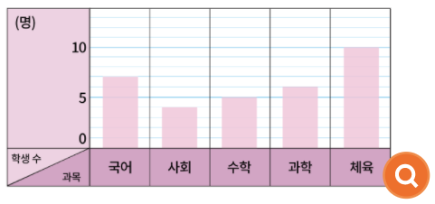
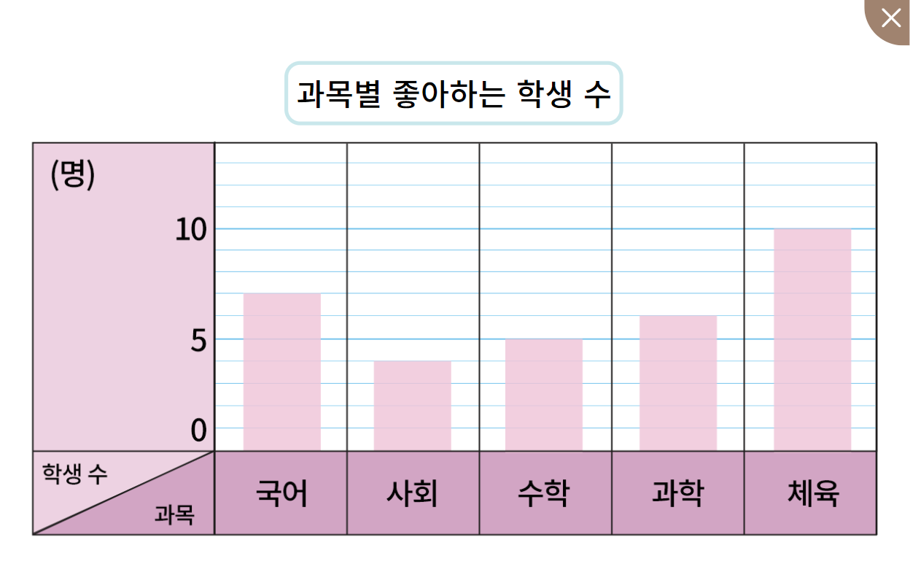
4-1
5. 막대그래프
suh_p_0401_05_0002_401_1
02 막대그래프를 알아볼까요
Θ Description & Function
문제 1
문제 2
문제 3
문제 4
문제 5
문제 6
문제 7
문제 8
문제 9
1. 기존 개발물 활용(4~8번)
https://cdata2.tsherpa.co.kr/tsherpa/MultiMedia/Flash/2020/curri/index.html?flashxmlnum=yuni4856&classa=A8-C1-41-MM-MM-04-06-02-0-0-0-0&classno=MM_41_04/suh_0401_05_0002/suh_0401_05_0002_401_1.html
학생들이 좋아하는 과목을 조사하여 나타낸 표와 막대그래프입니다. 막대그래프에서 가로와 세로는 각각 무엇을 나타내는지 쓰시오.
좋아하는 과목별 학생 수
과목 | 국어 | 사회 | 수학 | 과학 | 체육 | 합계
학생 수(명) | 7 | 4 | 5 | 6 | 10 | 32
가로
과목
세로
학생 수

Slide 32
4-1
5. 막대그래프
suh_p_0401_05_0002_401_1
02 막대그래프를 알아볼까요
Θ Description & Function
문제 1
문제 2
문제 3
문제 4
문제 5
문제 6
문제 7
문제 8
문제 9
1. 기존 개발물 활용(4~8번)
https://cdata2.tsherpa.co.kr/tsherpa/MultiMedia/Flash/2020/curri/index.html?flashxmlnum=yuni4856&classa=A8-C1-41-MM-MM-04-06-02-0-0-0-0&classno=MM_41_04/suh_0401_05_0002/suh_0401_05_0002_401_1.html
학생들이 좋아하는 과목을 조사하여 나타낸 표와 막대그래프입니다. 막대의 세로 눈금 한 칸은 몇 명인지 쓰시오.
좋아하는 과목별 학생 수
과목 | 국어 | 사회 | 수학 | 과학 | 체육 | 합계
학생 수(명) | 7 | 4 | 5 | 6 | 10 | 32
1
명

Slide 33
4-1
5. 막대그래프
suh_p_0401_05_0002_401_1
02 막대그래프를 알아볼까요
Θ Description & Function
문제 1
문제 2
문제 3
문제 4
문제 5
문제 6
문제 7
문제 8
문제 9
1. 기존 개발물 활용(4~8번)
https://cdata2.tsherpa.co.kr/tsherpa/MultiMedia/Flash/2020/curri/index.html?flashxmlnum=yuni4856&classa=A8-C1-41-MM-MM-04-06-02-0-0-0-0&classno=MM_41_04/suh_0401_05_0002/suh_0401_05_0002_401_1.html
표와 막대그래프 중 전체 학생 수를 알아보기에 어느 것이 더 편리한지 쓰시오.
좋아하는 과목별 학생 수
과목 | 국어 | 사회 | 수학 | 과학 | 체육 | 합계
학생 수(명) | 7 | 4 | 5 | 6 | 10 | 32
표

Slide 34
4-1
5. 막대그래프
suh_p_0401_05_0002_401_1
02 막대그래프를 알아볼까요
Θ Description & Function
문제 1
문제 2
문제 3
문제 4
문제 5
문제 6
문제 7
문제 8
문제 9
1. 기존 개발물 활용(4~8번)
https://cdata2.tsherpa.co.kr/tsherpa/MultiMedia/Flash/2020/curri/index.html?flashxmlnum=yuni4856&classa=A8-C1-41-MM-MM-04-06-02-0-0-0-0&classno=MM_41_04/suh_0401_05_0002/suh_0401_05_0002_401_1.html
표와 막대그래프 중 학생들이 가장 좋아하는 과목을 한눈에 알아보기에 어느 것이 더 편리한지 쓰시오.
좋아하는 과목별 학생 수
과목 | 국어 | 사회 | 수학 | 과학 | 체육 | 합계
학생 수(명) | 7 | 4 | 5 | 6 | 10 | 32
막대그래프

